Slide 1
Урок
“Понятие о фразеологии. Фразеологизмы.”
“Путешествие по стране Фразеологизмов”
Подготовила учитель русского языка и литературы Прилепская В.В.
5 класс

Slide 2

Электронное письмо
Привет ученикам 5-го класса. Меня зовут Петька Перепелкин. Еще совсем недавно мы были дружны с Мишкой Ивановым да так, что водой не разольешь. Но вдруг он полез ко мне драться. И теперь мы с ним как кошка с собакой. Разругались с ним в пух и прах! Посоветуйте, что делать? У меня все валится из рук. Кошки скребут на душе. Как вернуть друга? Ведь я без него как без рук.

Slide 3
Проверим, правильно ли мы объяснили смысл словосочетаний
Водой не разольешь – очень дружны, всегда вместе.
Как кошка с собакой – быть в постоянной ссоре, вражде.
В пух и в прах – окончательно разругаться.
Все валится с рук – не получается, не ладится.
Кошки скребут – тревожно, неспокойно.
Как без рук – совершенно беспомощен.

Slide 4
Тема урока: Понятие о фразеологии. Фразеологизмы.
Путешествие по стране Фразеологизмов.
Чему мы должны научиться на уроке?
ознакомиться с понятиями «фразеология», «фразеологизмы»;
научиться находить фразеологизмы в тексте и определять их лексическое значение;
научиться использовать фразеологизмы в речи, чтобы сделать ее более эмоциональной, образной и точной

Slide 5



Если вы не знаете значение фразеологизма, обратитесь к словарям
Для того, чтобы правильно употреблять фразеологизмы в речи, нужно хорошо знать их значение. Словарь поможет вам усвоить и осмыслить толкование фразеологизмов.

Slide 6
Что такое фразеология?
Фразеология – раздел науки о языке, изучающий устойчивые сочетания слов.
Слово «фразеология» произошло путем сложения двух греческих слов phrasis (выражение) + logos(понятие).

Slide 7
Фразеологизмы
Фразеологизмы или фразеологические обороты – это устойчивые сочетания слов, которые по смыслу приравниваются к одному слову.
Фразеологизм можно заменить одним словом.
Например:
Через час по чайной ложке – медленно.
Бить баклуши – бездельничать.

Slide 8
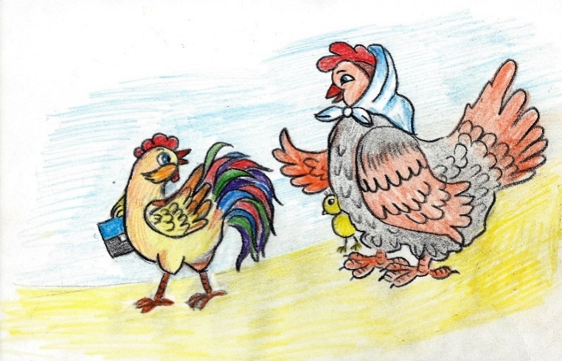
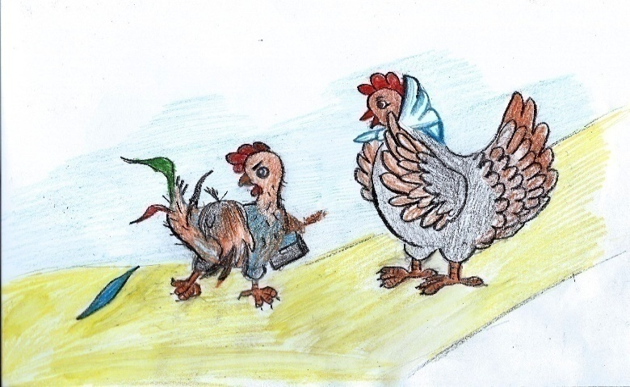
Подумай!
Определи, где выделенные слова употребляются в прямом, а где – в переносном значении.
Рано утром мама Квочка
В класс отправила сыночка.
Говорила:
-Не дерись,
-Не дразнись,
-Не петушись.
Поспеши – уже пора
Ну, ни пуха ни пера!
Через час еле живой
Петушок идет домой.
Ковыляет еле-еле
Он со школьного двора,
А на нем и в самом деле
Нет ни пуха, ни пера.

Slide 9

Сделаем вывод:
Из сочетания ни пуха ни пера нельзя убрать слова, не изменив значения всего сочетания.
Такие сочетания называются устойчивыми.
Их можно заменить одним словом.

Slide 10
Запиши только устойчивые сочетания, которые можно назвать фразеологизмами
Тепличное растение
Перемыть всю посуду
Тепличные помидоры
Взял зеленый карандаш
Чувство локтя
Перемывать косточки
Поддержка родных
Брать на карандаш

Slide 11

Зачем нужны фразеологизмы?
Запиши и сравни фразеологизмы и слова.
Какие из них являются образными, эмоциональными?
Рукой подать – близко.
Повесить нос – загрустить.
Брать себя в руки – овладеть собой, успокоиться.
Мотать на ус – учитывать на будущее.

Slide 12
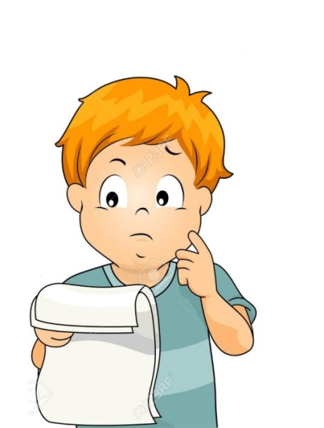
Фразеологизмы в речи
Фразеологизмы нужны в речи, чтобы сделать её более
эмоциональной
живой
образной
точной
выразительной

Slide 13
Источники фразеологизмов
Исконно русские фразеологизмы.
Фразеологизмы заимствованные.
Крылатые слова и выражения из Библии и греко-римской мифологии.
Крылатые изречения, поговорки, пословицы.

Slide 14
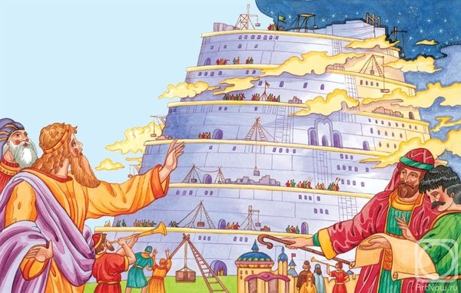
Вавилонское столпотворение
Выражение возникло из библейского мифа о попытке построить в Вавилоне башню, которая должна была бы достигнуть неба. Когда строители начали свою работу, разгневанный Бог «смешал язык их», они перестали понимать друг друга и не смогли продолжить постройку.
Употребляется в значении беспорядок, шум, суматоха.

Slide 15
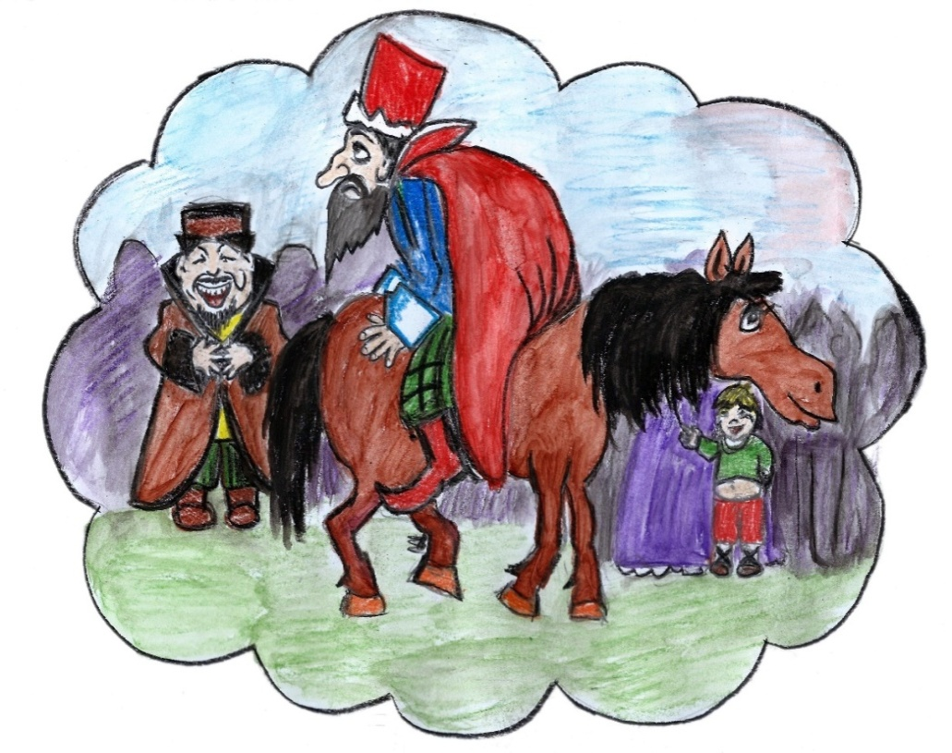
Шиворот-навыворот
Сейчас эти слова кажутся совершенно безобидными, обозначая, что кто-то одел что-то наоборот. Но во времена Ивана Грозного это выражение связывалось с наказанием.
Так одевали пойманного вора, сажали на коня лицом к хвосту и с позором целый день возили по городу.

Slide 16

Вспомните и назовите крылатые выражения из народных сказок
Поди туда - не знаю куда …….
Скоро сказка сказывается …..
Это все присказка, ………….

Slide 17
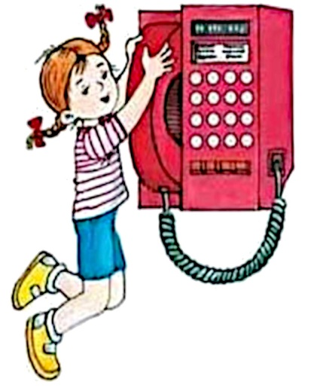
Синтаксическая роль фразеологизмов
Фразеологические обороты в предложении являются одним членом предложения:
Оля опять (что делала?) висела на телефоне.

Slide 18

Синтаксическая роль фразеологизмов
Фразеологические обороты в предложении являются одним членом предложения:
Оля опять (что делала?) висела на телефоне.

Slide 19
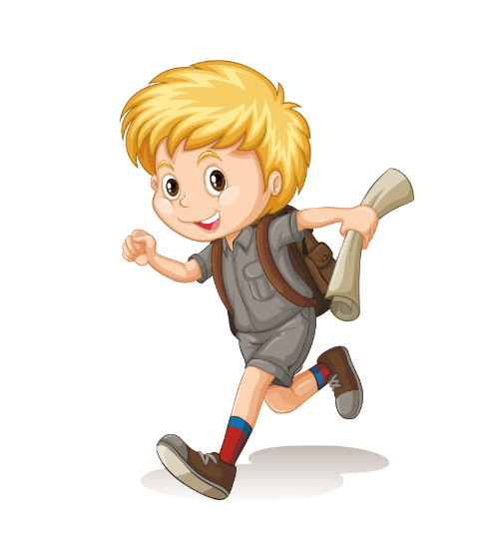
Синтаксическая роль фразеологизмов
Фразеологические обороты в предложении являются одним членом предложения:
Мальчик бежал (как?) сломя голову.

Slide 20

Синтаксическая роль фразеологизмов
Фразеологические обороты в предложении являются одним членом предложения:
Мальчик бежал (как?) сломя голову.

Slide 21
Фразеологизмы -синонимы и антонимы
Фразеологизмы, как и слова, бывают однозначными и многозначными. Среди них имеются синонимы и антонимы.
Например:
Золотые руки – мастер на все руки (синоним)
Засучив рукава – спустя рукава (антоним)

Slide 22

Сделаем вывод:
Каждый фразеологизм имеет свое
  ______________________________________.
Его можно заменить ______________.
Во фразеологизмы нельзя вставить___________________, так как это ________________________________.
Фразеологизм в предложении является одним ___________________.
Среди фразеологизмов имеются ____________________________________.

Slide 23

Сделаем вывод:
Каждый фразеологизм имеет свое лексическое значение.
Его можно заменить одним словом.
Во фразеологизмы нельзя вставить новые слова, так как это устойчивые словосочетания.
Фразеологизм в предложении является одним членом предложения.
Среди фразеологизмов имеются синонимы и антонимы.

Slide 24
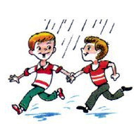

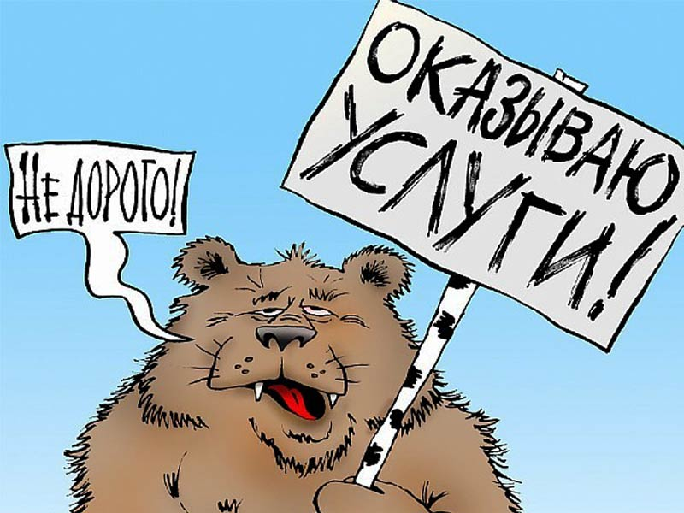
Путешествие по стране Фразеологизмов!
Доскажи словечко
Группа путешественников №1 Дружнее этих двух ребят
На свете не найдешь.
О них обычно говорят
Водой ………
Группа путешественников №2
Товарищ твой просит украдкой
Ответы списать из тетрадки.
Не надо! Ведь этим ты другу
Окажешь…………….
Группа путешественников №3
Мы исходили городок
Буквально вдоль и поперек.
И так устали мы в дороге,
Что еле ……..…….

Slide 25
Игра «Четвертый лишний»
Из 4-х фразеологизмов найди лишний, то есть тот, который не соответствует общему значению остальных фразеологизмов.
Группа путешественников №1
Хоть пруд пруди
Тьма тьмущая
Кот наплакал
Яблоку негде упасть
Группа путешественников №2
Во все лопатки
Сломя голову
Черепашьим шагом
В мгновенье ока
Группа путешественников №3
Слово в слово
Тютелька в тютельку
Вилами на воде писано
Комар носа не подточит

Slide 26
Игра «Четвертый лишний»
Из 4-х фразеологизмов зачеркни лишний, то есть тот, который не соответствует общему значению остальных фразеологизмов.
Группа путешественников №1
Хоть пруд пруди (слишком много)
Тьма тьмущая (бесчисленное множество)
Кот наплакал (очень мало)
Яблоку негде упасть (очень тесно)
Группа путешественников №2
Во все лопатки (очень быстро)
Сломя голову (стремительно, стремглав)
Черепашьим шагом (медленно, не торопясь)
В мгновенье ока (очень быстро, моментально)
Группа путешественников №3
Слово в слово (точно, буквально)
Тютелька в тютельку (совершенно точно)
Вилами на воде писано (очень все сомнительно)
Комар носа не подточит (добротно сделано)

Slide 27
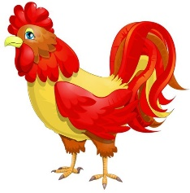

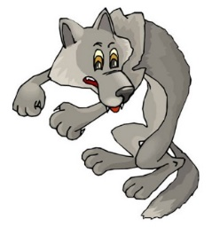
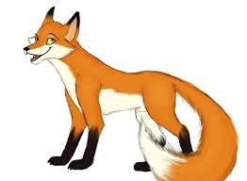
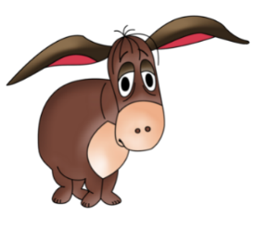

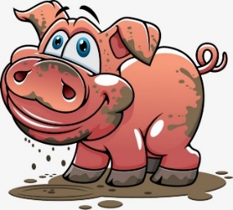
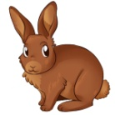


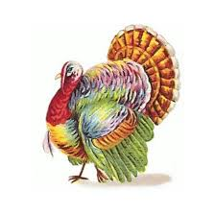

Посетим фразеологический зверинец!
С помощью картинок-подсказок правильно расставь слова
Группа путешественников №1
Голоден как
Хитер как
Надут как
Драчлив как
Группа путешественников №2
Нем как
Труслив как
Упрям как
Грязный как
Группа путешественников №3
Болтлив как
Изворотлив как
Колючий как
Важный как

Slide 28
Составим кластер
Кластер – лингвистический термин, обозначающий последовательность, цепочку языковых элементов.
Ключевое слово «голова». Подумайте и подберите к этому слову фразеологизмы (их в кластере должно быть 8)
Голова
Голова идет кругом
…
…
…
…
…
…
…

Slide 29
Вот как много фразеологизмов, мы смогли назвать
Голова
Голова идет кругом
Человек с головой
Вскружить голову
Морочить голову
Потерять голову
Сломя голову
Как снег на голову
Отвечать головой

Slide 30
Фразеологизмы-синонимы
Образуйте пары фразеологизмов-синонимов (см. пример)
1. Открытая душа
2. Золотые руки
3. Ума палата
4. Спустя рукава
5. С гулькин нос
6. Рукой подать
7. Сломя голову
Семи пядей во лбу
Бить баклуши
Мастер на все руки
В мгновение ока
Под самым носом
Капля в море
Как открытая книга

Slide 31
Фразеологизмы-синонимы
Проверим, правильно ли мы образовали пары фразеологизмов-синонимов
1. Открытая душа
2. Золотые руки
3. Ума палата
4. Спустя рукава
5. С гулькин нос
6. Рукой подать
7. Сломя голову
Семи пядей во лбу
Бить баклуши
Мастер на все руки
В мгновение ока
Под самым носом
Капля в море
Как открытая книга

Slide 32
Фразеологизмы-антонимы
Образуйте пары фразеологизмов-антонимов (см. пример)
1. Выйти из себя
2. Засучив рукава
3. Одержать победу
4. Рукой подать
5. Рта не закрывает
6. С легким сердцем
Потерпеть поражение
Слова не вытянешь
Взять себя в руки
Спустя рукава
С тяжелым сердцем
За тридевять земель

Slide 33
Фразеологизмы-антонимы
Проверим, правильно ли мы образовали пары фразеологизмов-антонимов
1. Выйти из себя
2. Засучив рукава
3. Одержать победу
4. Рукой подать
5. Рта не закрывает
6. С легким сердцем
Потерпеть поражение
Слова не вытянешь
Взять себя в руки
Спустя рукава
С тяжелым сердцем
За тридевять земель

Slide 34
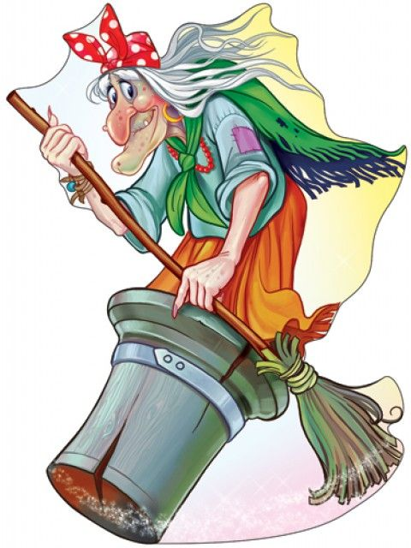
Баба Яга
Сломя голову
Сидеть сложа руки
Во весь дух
Злая и неграмотная Баба Яга намеренно перепутала все фразеологизмы.
Распредели фразеологизмы по значению.
 | “Бездельничать” | “Обманывать” | “Быстро”
Сломя голову |  |  | +
Сидеть сложа руки
Втирать очки
Гонять лодыря
Бить баклуши
Водить за нос
Во весь дух
Вводить в заблуждение
Со всех ног

Slide 35
Баба Яга
Сломя голову
Сидеть сложа руки
Во весь дух
Злая и неграмотная Баба Яга намеренно перепутала все фразеологизмы.
Распредели фразеологизмы по значению.
 | “Бездельничать” | “Обманывать” | “Быстро”
Сломя голову |  |  | +
Сидеть сложа руки | +
Втирать очки |  | +
Гонять лодыря | +
Бить баклуши | +
Водить за нос |  | +
Во весь дух |  |  | +
Вводить в заблуждение |  | +
Со всех ног |  |  | +

Slide 36
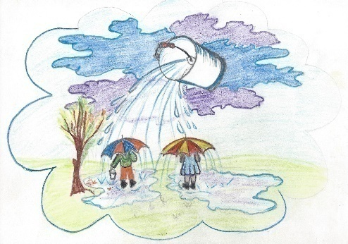
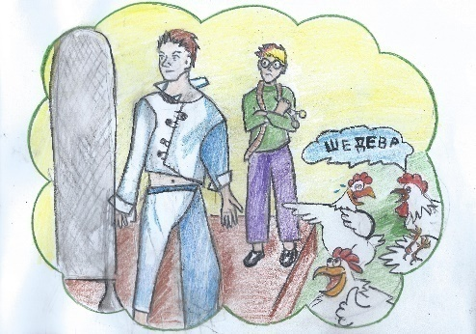
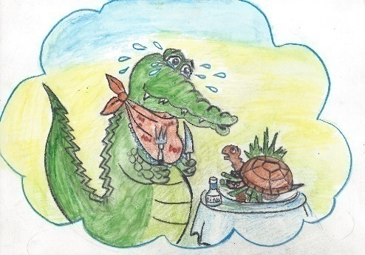
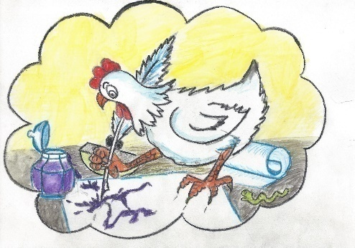
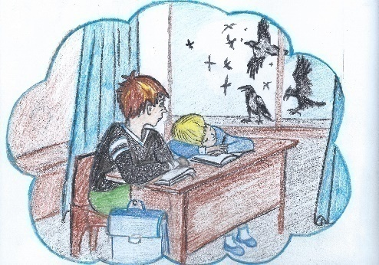
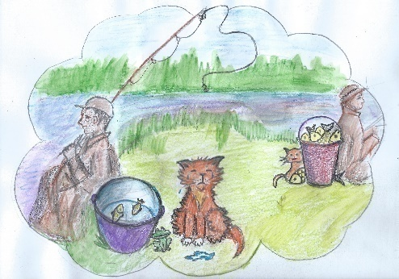
Посетим картинную галерею страны Фразеологизмов
Отгадайте, какие фразеологизмы “спрятаны” в рисунках, запишите их.

Slide 37

Льёт как из ведра

Slide 38

Курам на смех

Slide 39
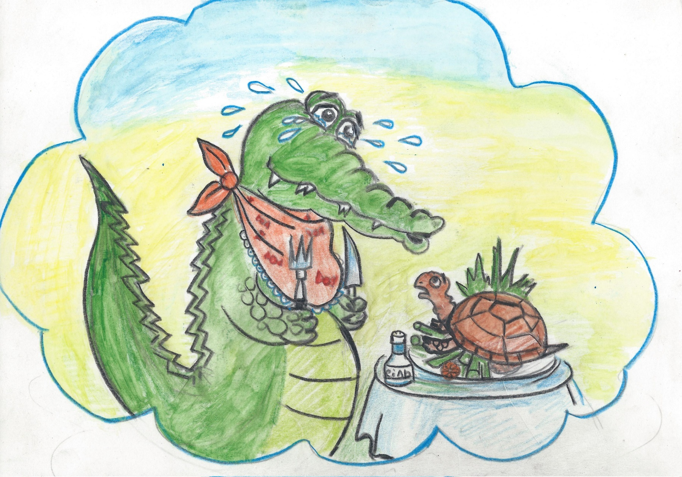
Лить крокодиловы слёзы

Slide 40

Курица лапой

Slide 41

Считать ворон

Slide 42
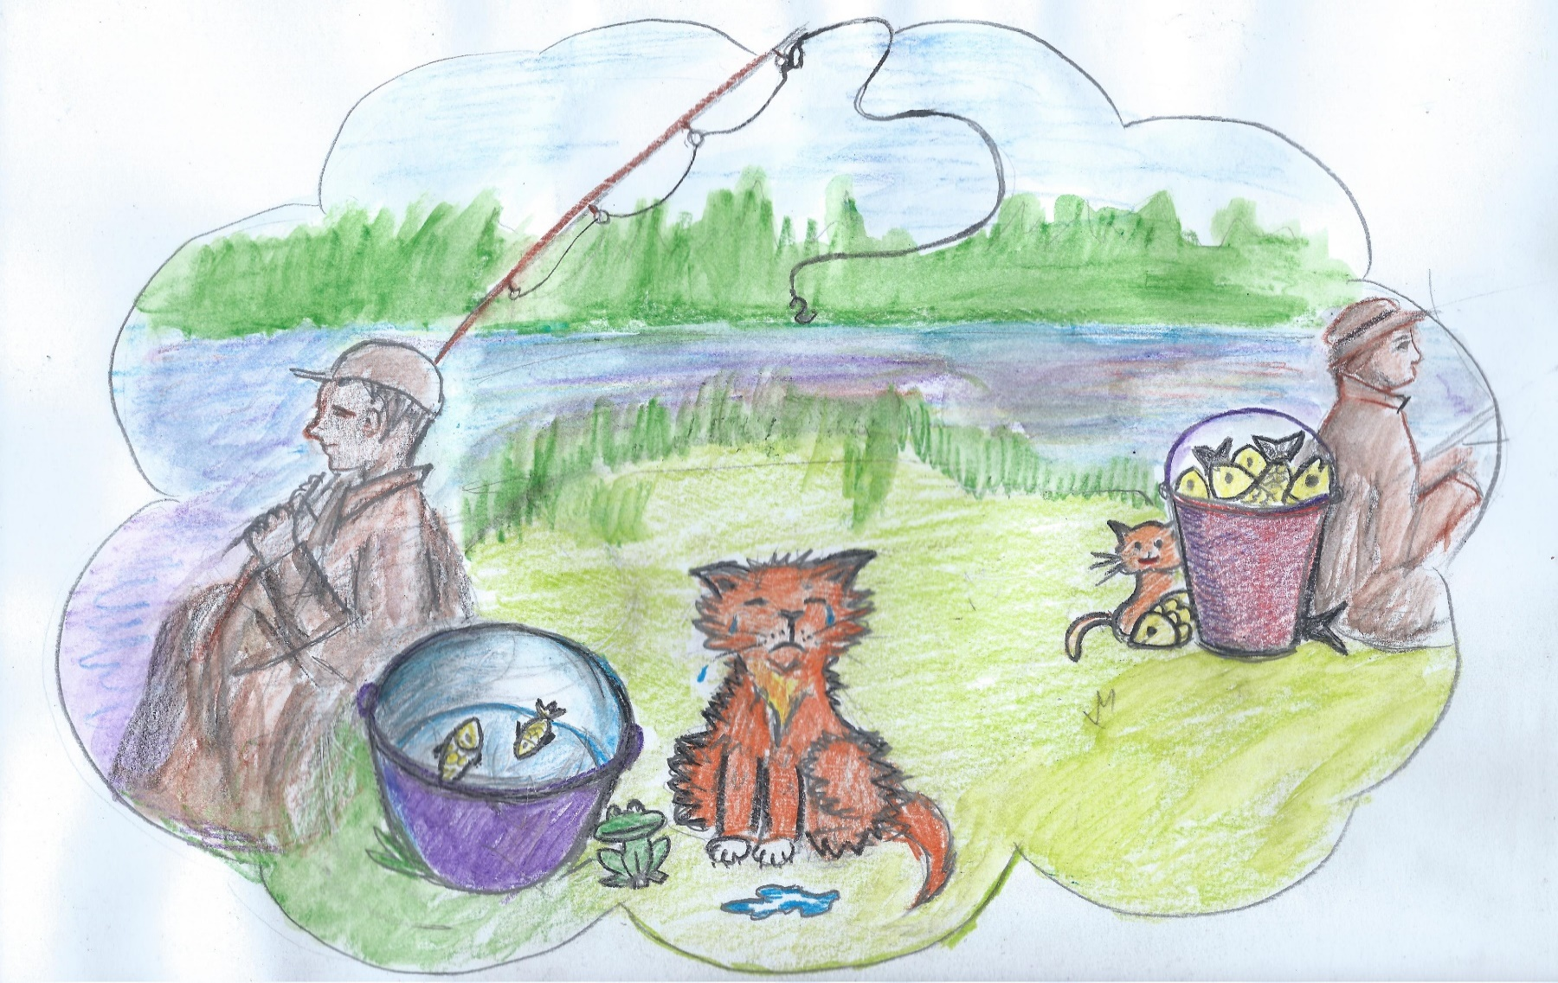
Кот наплакал

Slide 43
Что мы узнали на уроке?
Сегодня на уроке русского языка мы изучали ____________________________.
Мы узнали, что фразеологизмы – это устойчив ___________________________ .
Их употребляют в _____________смысле.
Они делают нашу речь _____________________________________ .

Slide 44
Что мы узнали на уроке?
Сегодня на уроке русского языка мы изучали фразеологизмы.
Мы узнали, что фразеологизмы – это устойчивые словосочетания.
Их употребляют в переносном смысле.
Они делают нашу речь яркой, эмоциональной, выразительной.

Slide 45
Домашнее задание
Напишите ответ на письмо Вити Перепелкина, используя фразеологизмы:
Не распускать руки
Не вешать нос
Взять себя в руки
Мотать себе на ус
Поговорить по душам
Найти общий язык.

Slide 46
Спасибо за урок
Рефлексия
Материал для урока для меня был … | легкий трудный
Материал урока я … | понял(а), готов помочь другим понял(а) не совсем понял(а) ничего не понял(а)
Урок мне … | понравился не понравился
На уроке я работал … | активно не совсем активно не работал (считал ворон)
На уроке я … | устал немного устал очень устал
Своей работой на уроке я | доволен не доволен

